Slide 1
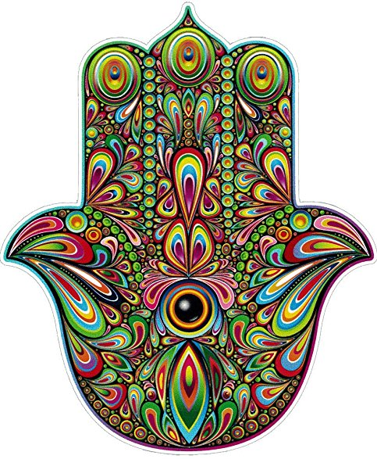
HAMSA

Slide 2
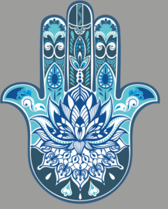
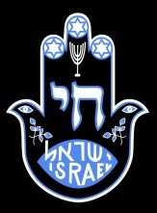
Hamsa to popularny na Bliskim Wschodzie i w Afryce Północnej znak przedstawiający otwartą prawą dłoń – symbol błogosławieństwa i ochrony przed złem

Slide 3
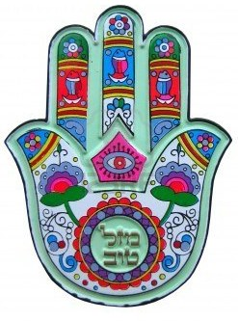
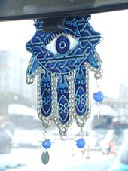
Hamsa jest rodzajem talizmanu, znanym zarówno w judaizmie, jak i islamie, a niegdyś także w chrześcijaństwie

Slide 4
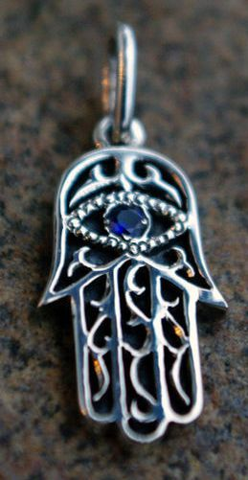
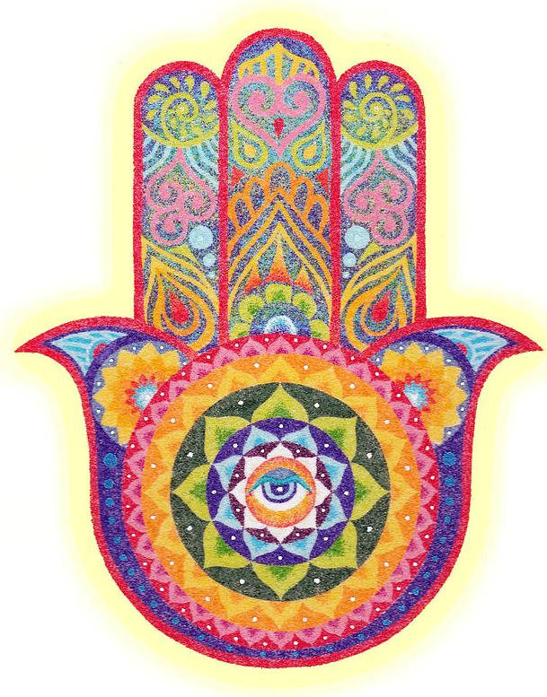
W krajach arabskich hamsa symbolizuje dłoń Fatimy Zahry – córki Mahometa, w Izraelu zaś Miriam, siostry Mojżesza. Według chrześcijan zamieszkujących Imperium Osmańskie, dłoń nawiązywała do postaci Marii, matki Jezusa.

Slide 5
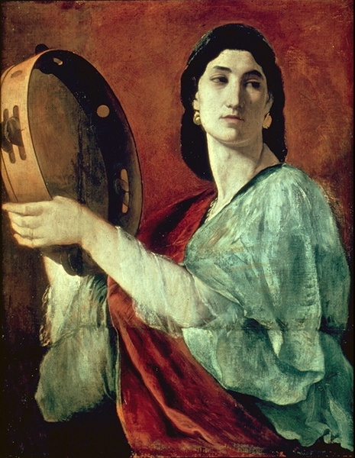
W judaizmie hamsa ma być dłonią Miriam – siostry Mojżesza

Slide 6
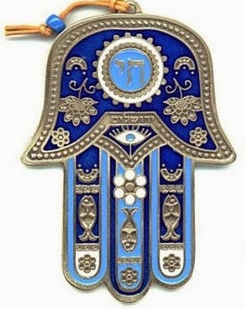
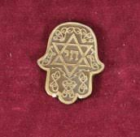
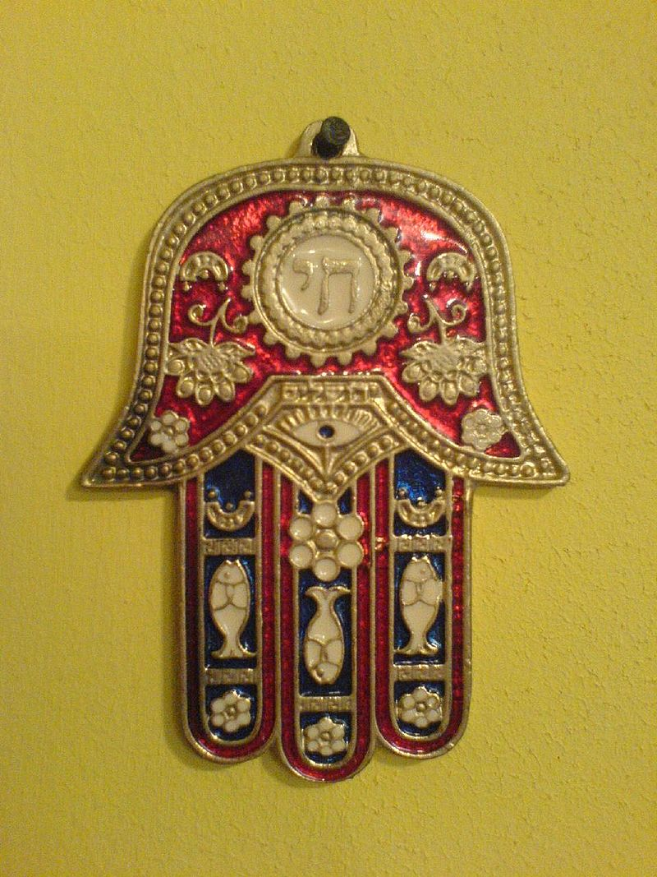
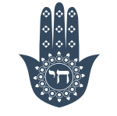
Żydowskie hamsy często mają
hebrajskie inskrypcje –
tu: „życie”

Slide 7
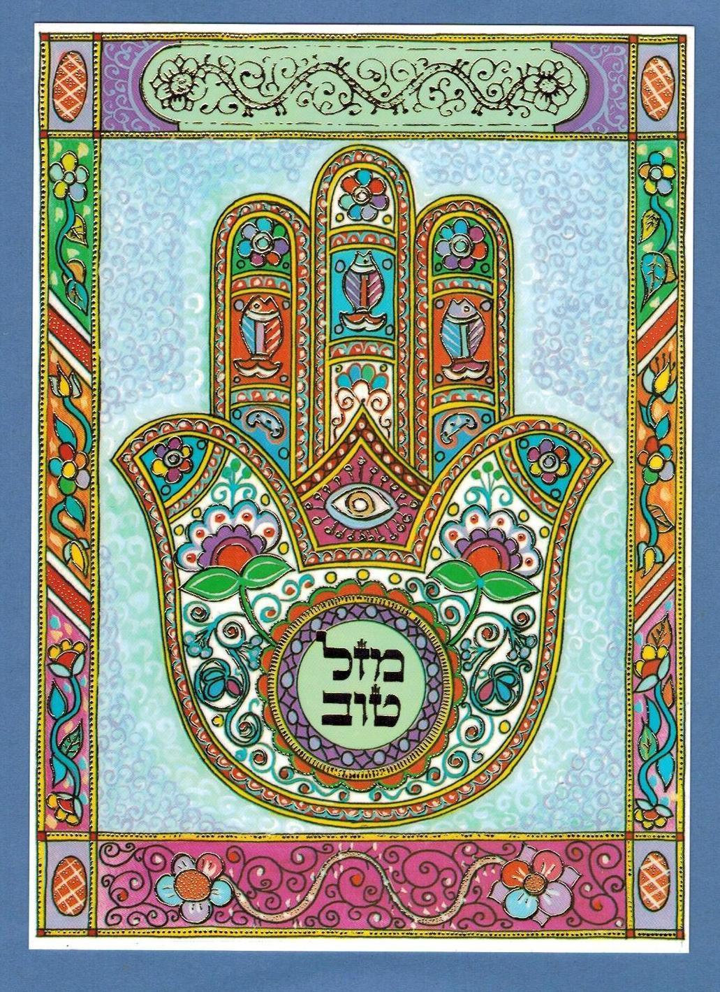
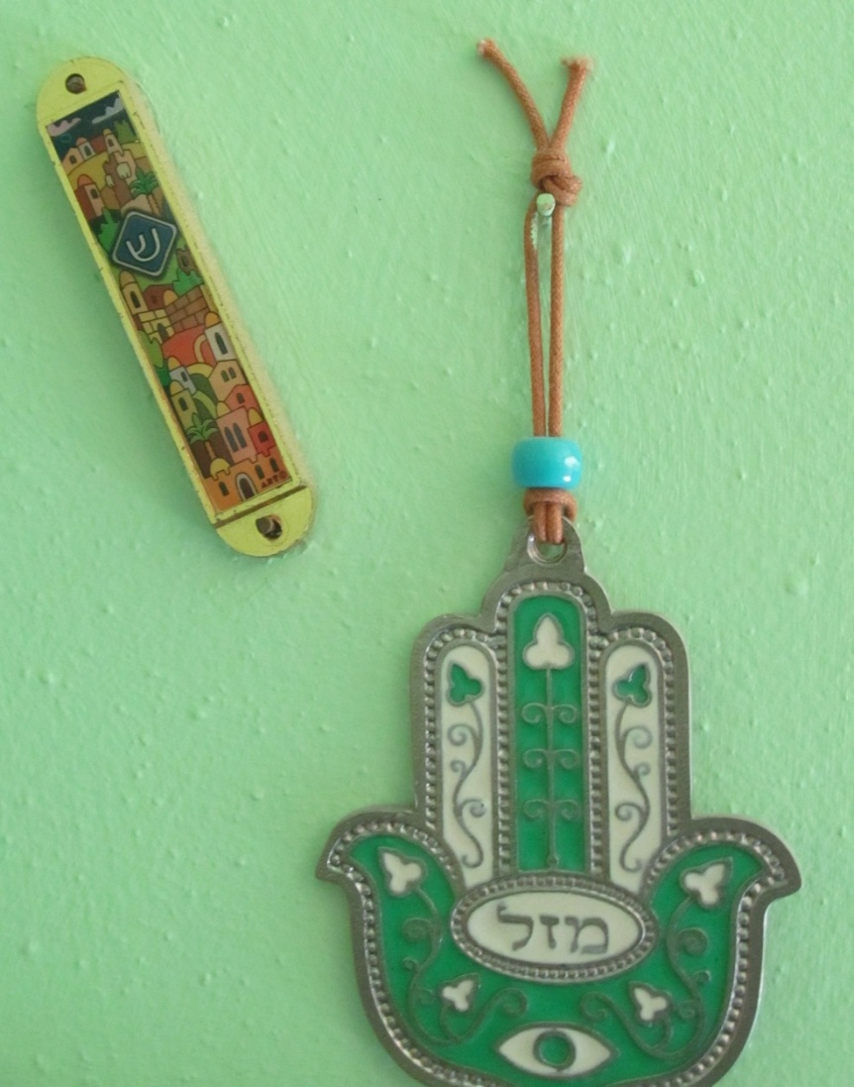
„Mazal tow!”
czyli życzenia szczęścia

Slide 8
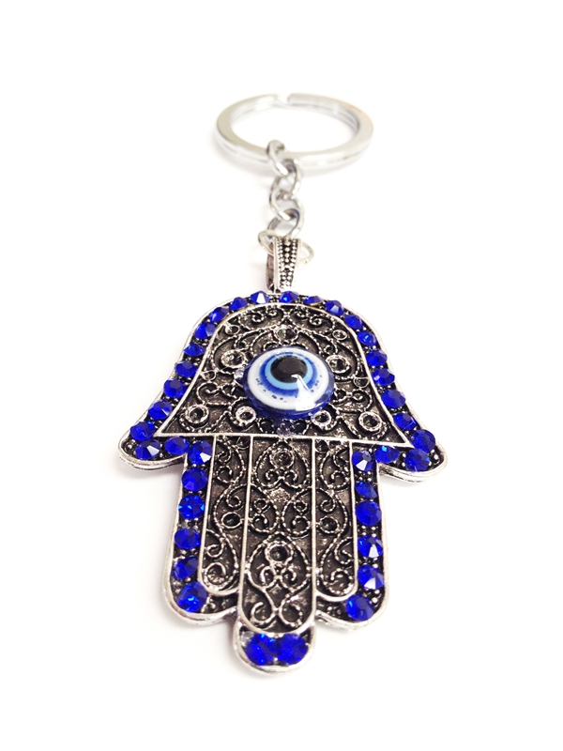
Hamsy islamskie często mają
dodatkowy element:
tzw. Oko Proroka, stanowiące
osobny talizman

Slide 9
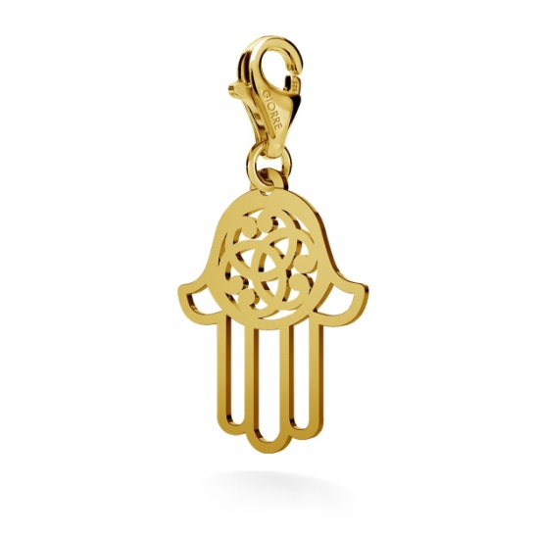
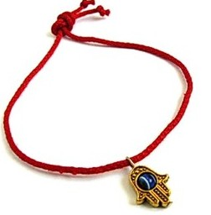
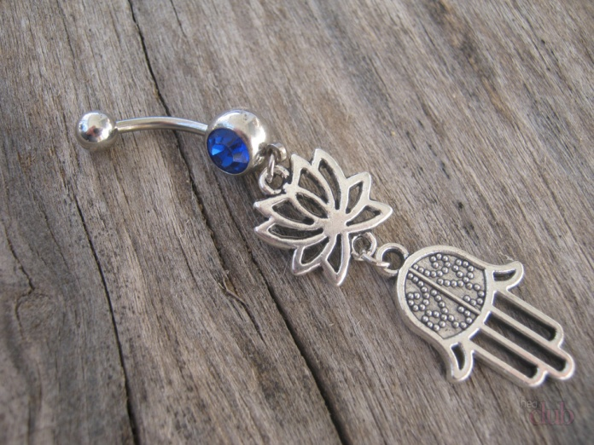
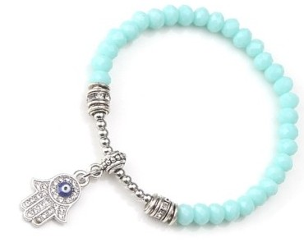
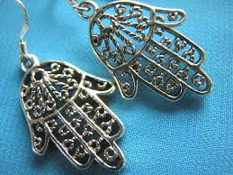
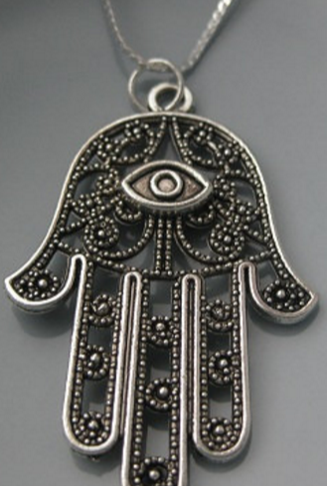
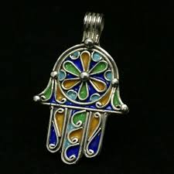
Motyw hamsy bardzo często pojawia się w biżuterii

Slide 10
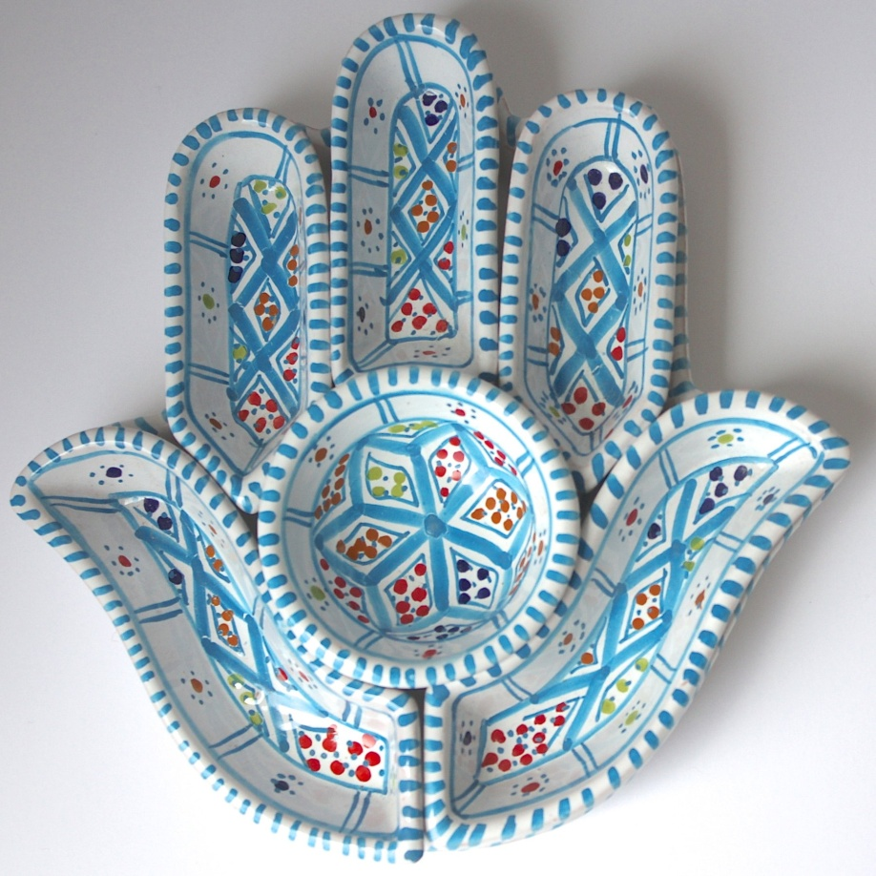
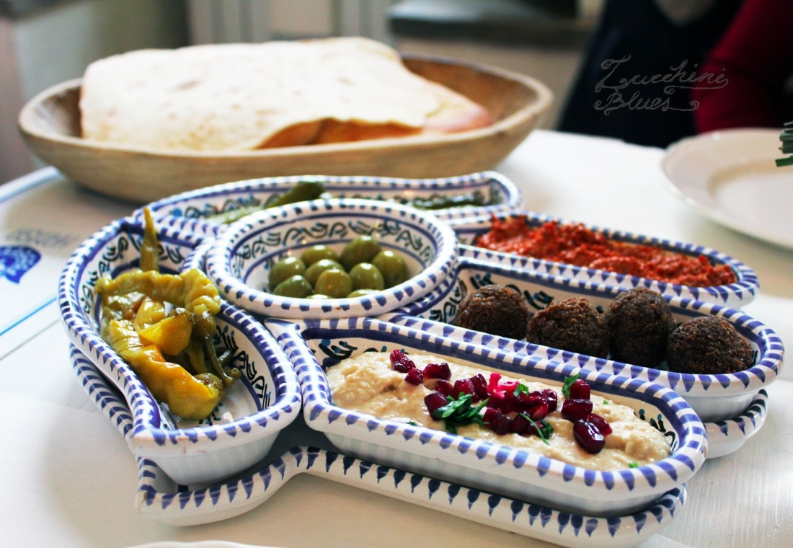
Także sztuka użytkowa chętnie sięga
po motyw hamsy

Slide 11
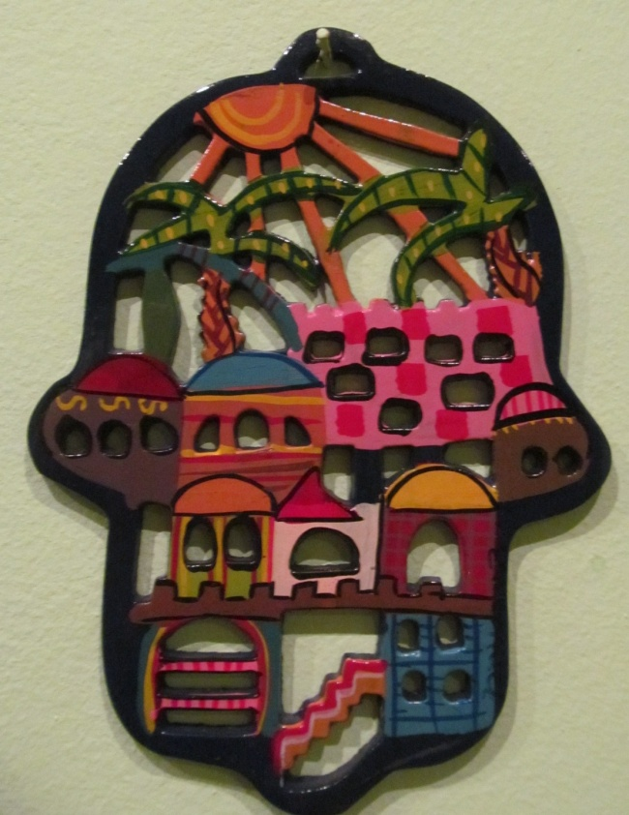
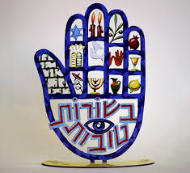
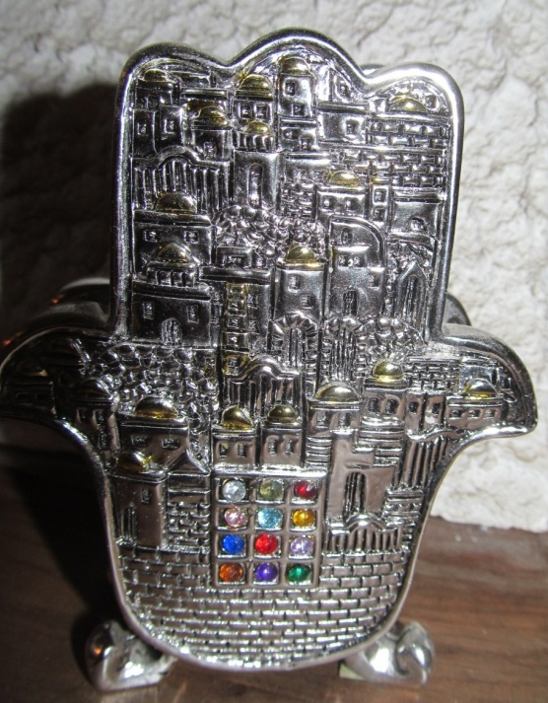
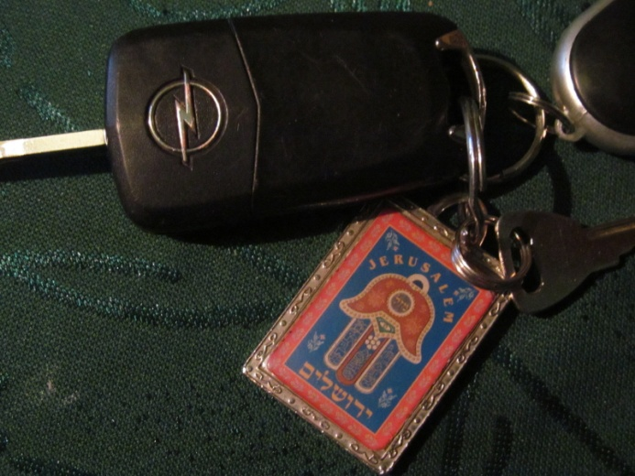
Zawieszki, breloki,
serwetniki –
z hamsą

Slide 12
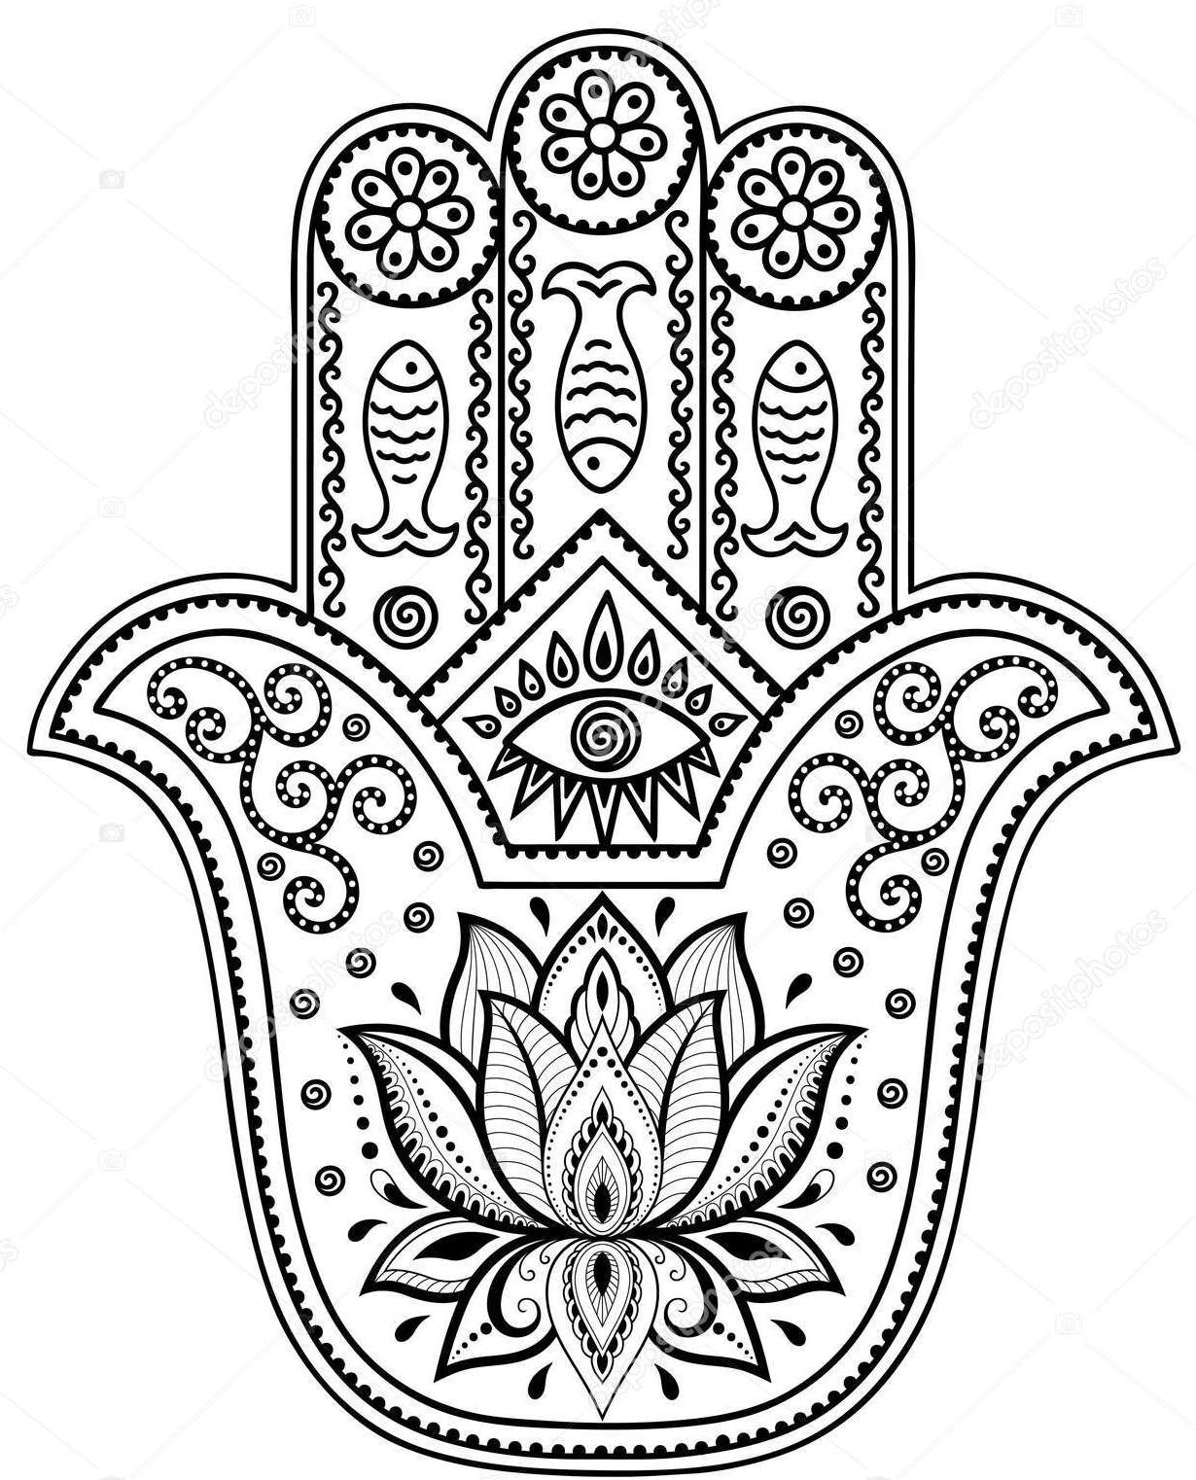
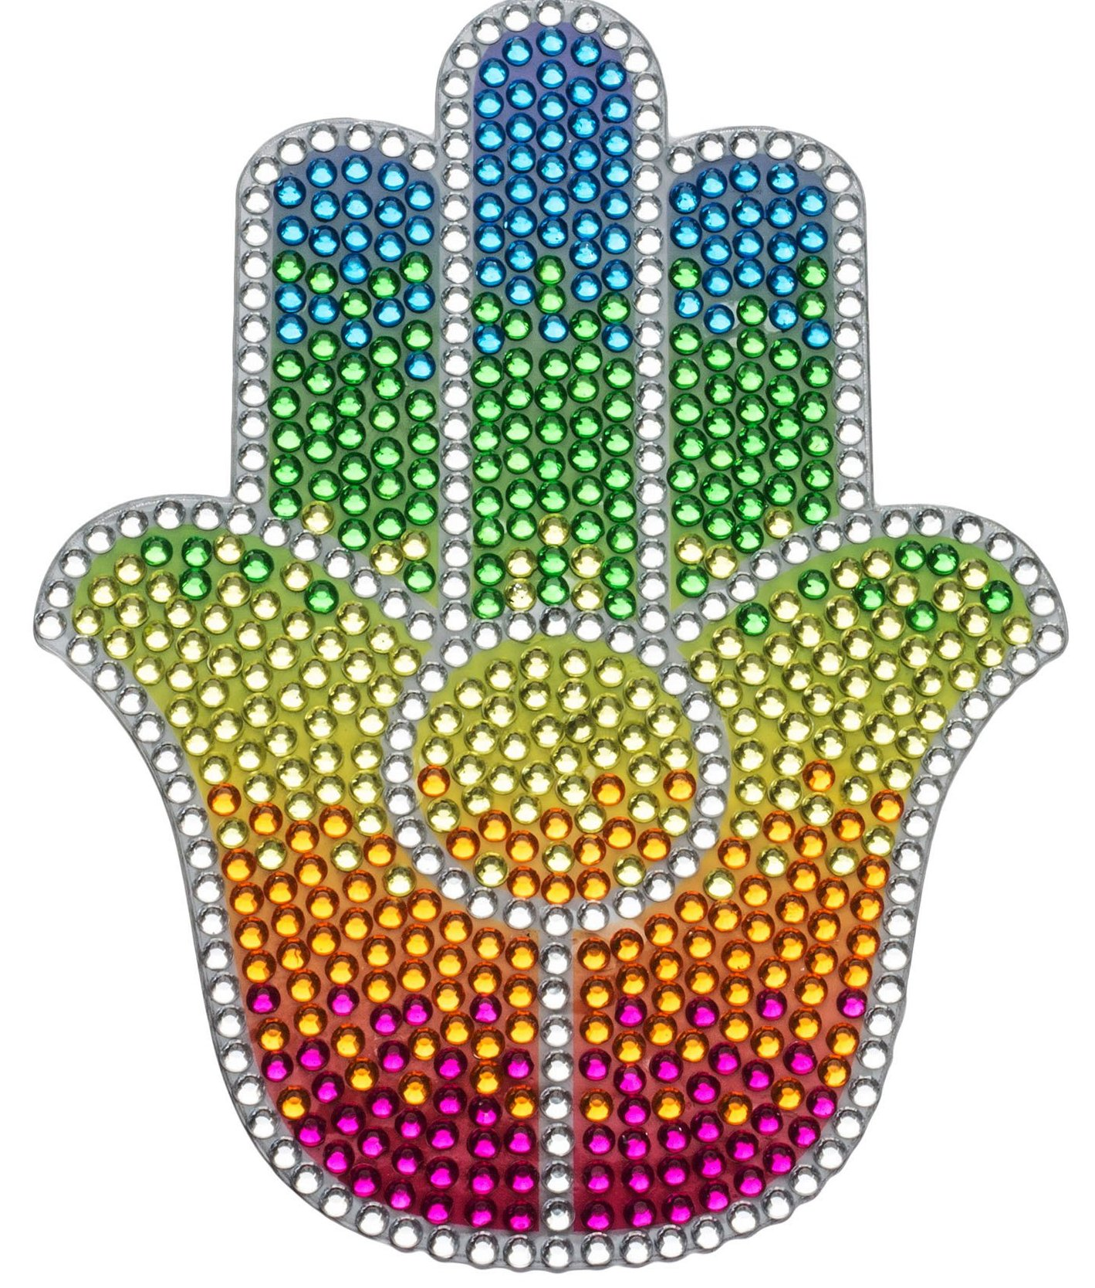
Istnieją teorie mówiące, że ​​symbol hamsy był znany już w starożytnym Egipcie i Mezopotamii

Slide 13
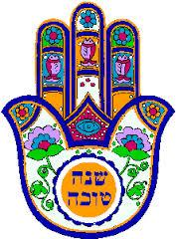
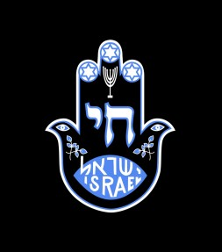
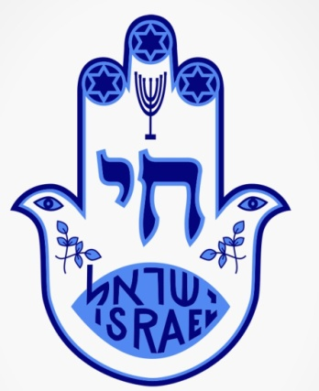
Wśród Żydów hamsa jest bardzo szanowanym, świętym i powszechnym symbolem. Jest używany w Ketubah , czyli kontraktach małżeńskich, a także przedmiotach, które ubierają Torę i służą do jej czytania, takich jak jady.
Hamsa stała się symbolem w codziennym życiu izraelskim, a do pewnego stopnia symbolem samego Izraela, modnym talizmanem; pojawia się na naszyjnikach, breloczkach, pocztówkach, kartach telefonicznych i loteryjnych oraz w reklamach.
Symbol ręki ma wielkie znaczenie od czasów nadania Dekalogu. Tora stwierdza, że ​​"Pan zabrał Izraela z Egiptu silną ręką i wyciągniętym ramieniem". "Mocna ręka" jest związana z symbolem hamsy. Pomocna dłoń jest symbolem Bożej gotowości do pomocy swojemu ludowi

Slide 14
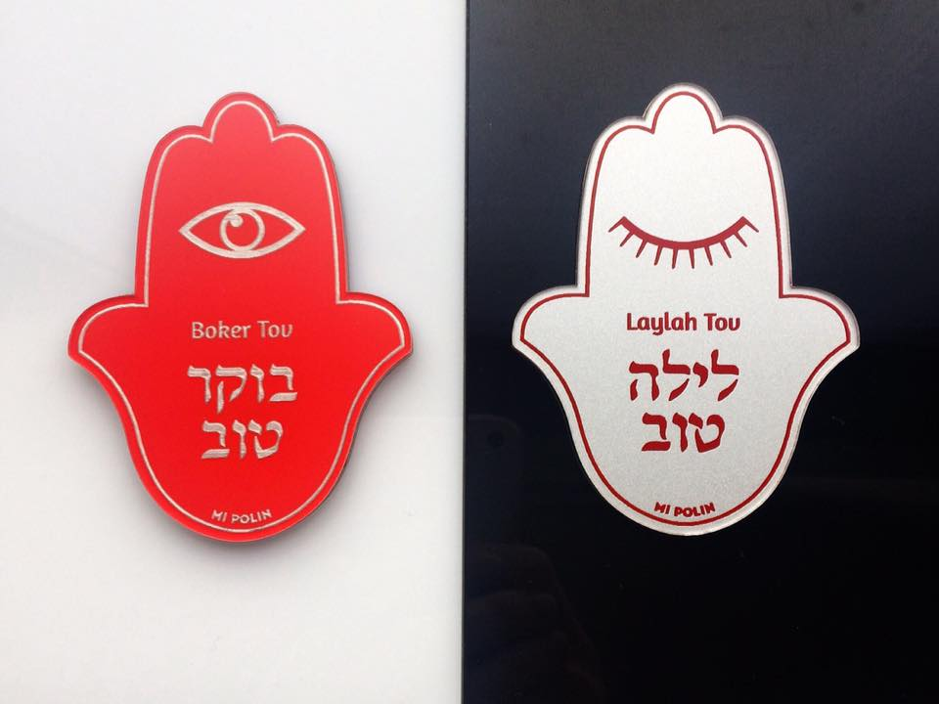
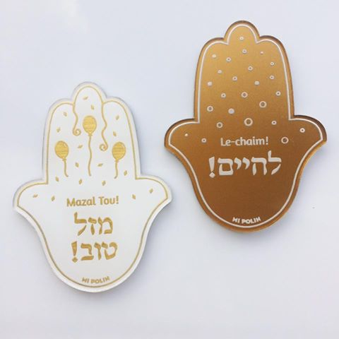
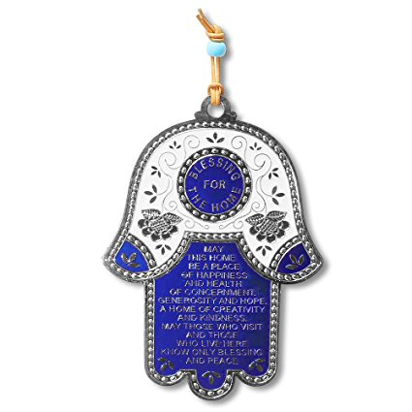
Magnesy z dobrymi życzeniami
i zawieszka w formie
hamsy – tu z błogosławieństwem
dla domu w j.angielskim

Slide 15
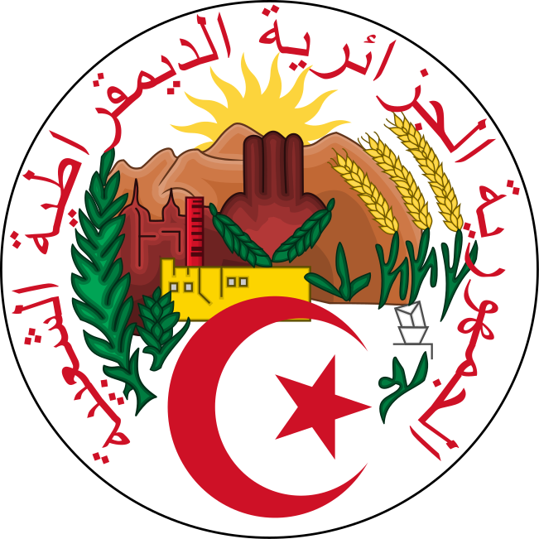
Ze względu na swoje znaczenie zarówno w kulturze arabskiej, hamsa jest jednym z narodowych symboli Algierii i pojawia się w jej godle .
Jest również najbardziej popularna w Egipcie. Tradycyjne Egipcjanki, często robią khamaysa , które są amuletami złożonymi z pięciu przedmiotów: khamsa, które przyczepiają się do włosów ich dzieci lub do czarnych fartuchów. Pięć obiektów może składać się z papryczek, rąk, kółek lub gwiazd zwisających z haków.

Slide 16
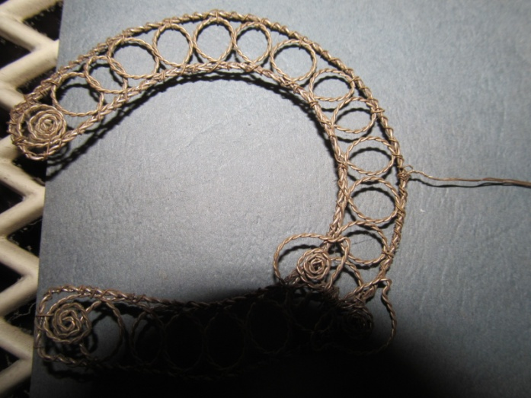
Lewantyńscy chrześcijanie używali powszechnie symbolu dłoni Maryi aż do 1526 roku, gdy komisja biskupia zwołana przez cesarza Karola V wydała dekret o zakazie używania „Dłoni Maryi” i wszystkich otwartych prawych amuletów, a chrześcijaństwo w ogóle jest przeciwne używaniu amuletów jako niezgodne z 1. przykazaniem Dekalogu. Pozostają więc jedynie…
czterolistna koniczynka i podkowa, na szczęście?

